Slide 1
INVESTIGACIÓN PARTICIPATIVA Análisis de brecha en base a los determinantes sociales de la salud en Hombres que tienes Sexo con Hombres en El Salvador
William Hernández, Director de Entre Amigos.
Lic. Kalvin Bautista, Investigador Principal de Entre Amigos.
Sr. Cesar Zavala, Agente de Cambio de Entre Amigos.
San Salvador, El Salvador 03 de diciembre 2019

Slide 2
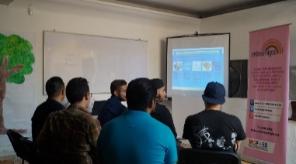
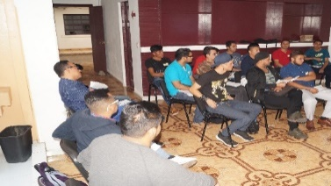
Resultados Clasificación de las evidencias según DSS en población de HSH en El Salvador
46 documentos revisados. 54 evidencias.
Determinante social de la salud (DSS) | % evidencias favorables | % evidencias limitantes
Condiciones socioeconómicas, ambientales y culturales | 6 (27%) | 4 (12.3%)
Condiciones de vida y trabajo | 1 (5%) | 8 (25%)
Acceso de servicios de atención en salud | 6 (27%) | 4 (12.3%)
Influencias comunitarias y soporte social | 5 (23%) | 5 (16%)
Factores individuales y preferencia en estilos de vida | 4 (18%) | 7 (22%)
Factores biológicos y caudal genético | 0 (0%) | 4 (12.3%)
Total de evidencias | 22 (100%) | 32 (100%)
Fuente de datos: Revisión secundaria de información HSH

Slide 3
Condiciones socioeconómicos
Evidencias favorables | Evidencias limitantes
LEGISLACIÓN NACIONAL: Existe un cuerpo importante de leyes en El Salvador que favorecen el abordaje y control de la epidemia: Constitución de la República (1983). La Ley de prevención y control de la infección provocada por el VIH, Decreto Nº 588, (2001). El Código Penal (1973), Artículos 129-11 y 155-5. El Código de Salud (1998), Artículos 40 y 41. POLÍTICAS SOCIALES: La Política Nacional de Salud (2009-2014). Establece que el Sistema Nacional de Salud. La Política de Salud Sexual y Reproductiva (2012). La Política Nacional de Salud Mental (2010). Acuerdo Ministerial 202. (MINSAL). El Decreto Presidencial No. 56 PLANES: El Plan Estratégico Nacional Multisectorial de VIH e ITS (PENM) 2016-2017. Lineamientos Técnicos para la Atención Integral en Salud de la población de LGBTI 2016. Clínicas VICITS La Estrategia de Eliminación de la Transmisión vertical de VIH y Sífilis (2001) INFORMACIÓN ESTRATÉGICA PARA DESARROLLO DE GESTIÓN DEL CONOCIMIENTO: Para el año 2018 en El Salvador se realizaron trece estudios, tres dirigido a población prioritaria. Ocho en PC y cuatro en PVIH. | LEGISLACIÓN NACIONAL: Si bien no existen leyes domésticas que abordan directamente la discriminación en base a la orientación sexual o identidad de género en lo que respecta a la asistencia médica en el sector privado, estos son vinculantes para el sector público, pero no para el sector privado, el Legislativo y el Judicial. FINANCIAMIENTO VIH EN PC: En El Salvador necesitarán 342 millones de dólares, los cuales irán incrementando año con año desde 62 millones en el 2016 hasta 74 millones en el 2020. 42% para servicios de cuidado y tratamiento. 41% incluye costos de TAR, PPE y servicios médicos. VIOLENCIA BASADA EN GÉNERO: Los crímenes de odio que, en su mayoría han quedado impunes, constituyen un entorno extremo de discriminación, falta de acceso a la justicia y vulneración de derechos de las personas LGBTI, tal como lo muestran los datos estadísticos de los últimos tres años: 2015 (42 casos); 2016 (38); 2017 (26); en personas LGBTI. INFORMACIÓN ESTRATÉGICA: Talla poblacional de HSH sub-estimada: 54,140 HSH con un rango entre (46,066-66,066). El 52.3% gay, bisexual 35.2% y heterosexual, 13.6%. Estimación de PVIH-HSH subestimada: El MINSAL cuenta con Sistema Único de Epidemiológica del VIH es a partir de finales del año 2018 que se empiezan a visibilizar en la base de datos información sobre identidad sexual de manera que de enero a junio 2018 se reportaron 309 nuevos casos de VIH en población HSH.

Slide 4
Condiciones de vida y trabajo
Evidencias favorables | Evidencias limitantes
No se encontraron evidencias favorables | Educación: 7% con escuela primaria o menos (0–6° grado), el 31% completaron el tercer ciclo o parte del bachillerato (7°–12° grados), el 26% completaron el bachillerato y 37% tenían algún nivel de educación terciaria posterior al bachillerato. Trabajo: El 27% reportaron no tener un ingreso mensual. El 43% de los participantes ganaba menos de $250 dólares por mes. En promedio, los HSH participantes del estudio ganaban $266 y $273 dólares mensuales respectivamente. Para 2016, el 39.36% de los HSH reportó estar empleado, otro 21.06% reportó ser dependiente de padres o pareja y un 15.5% recibir remesas familiares. 22% trabajo sexual, 6% y actividades ilegales, incluida la venta de drogas 4%. Según la Consulta Nacional sobre realidades LGBTI en El Salvador (2012). El 59.6% de los HSH manifiestan que su empleador conocía de su orientación sexual y/o identidad de género en su lugar de trabajo. Un 57.6% de personas entrevistadas expresan haber escuchado comentarios negativos en su trabajo por ser un HSH, lo que constituye un acto de discriminación en sí mismo. El 8.7% perdieron su oportunidad de empleo por HSH. Vivienda: En 2011, 26% reportaron al menos una noche en la que no tuvieron un lugar dónde dormir o que habían carecido de vivienda. En El Salvador, el 36.3% de los HSH viven en una casa alquilada¸ de acuerdo a la Consulta Nacional sobre realidades LGBTI en El Salvador (2012); el 32.7% vive en casa propia y el 31% en vivienda familiar; el 54.5% expresó vivir con su familia nuclear, 17.9% solo/a y un 13% vive con su pareja del mismo sexo. Acceso a créditos. El 85.4% de personas LGBTI jamás han solicitado un crédito. Solo el 14.6% de personas entrevistadas que han solicitado crédito para compra de vivienda les fueron otorgados al 53.6%. El 97.5% de la población LGBTI manifestó no ser beneficiaria de ningún programa de gobierno que les facilite el acceso a vivienda, mientras que únicamente el 2.5% manifestó haberse beneficiado de algún programa gubernamental.

Slide 5
Acceso de servicios de atención en salud
Evidencias favorables | Evidencias limitantes
ACCESO A SERVICIOS PREVENTIVOS Existencia de clínicas VICITS, con servicios de prevención, diagnóstico, atención y tratamiento de ITS. ONG de PC. La metodología de abordaje. Las ONG que se desplazan a cualquier punto del país. ACCESO A CONDÓN El 94.7% de los HSH refiere que obtener condón es muy fácil, el 51.4% no tenía condones. El 77.6% consiguió condones gratis en un centro de salud pública y de estos el 75.0% los consiguió gratis en una ONG. COBERTURA Y CALIDAD DE LA PRUEBA DE VIH: El 73.1% se realizó la prueba de VIH alguna vez en la vida, para 2016. CALIDAD DE LA ATENCIÓN: El 94% de HSH afirmaron que el médico si se tomó el tiempo suficiente para aclarar sus dudas. El 95% respondió que es accesible porque eran de San Salvador o municipios cercanos y el resto de la muestra, que no 5% porque eran de municipios distantes. El tiempo de duración de la consulta médica. El 10% de HSH consideran inadecuado y el 90% como adecuado. CASCADA DEL CONTINUO DE LA ATENCIÓN EN VIH: De 23,788: Un 78% (18,556) conocen su diagnóstico, El 59% (14,028) están vinculados a las clínicas TAR. El 41% (9,699) están retenidas para el cuidado clínico, El 37% (8,775) permanecen en tratamiento. Un 31% (7,309) presentan carga viral suprimida. | ACCESO A SERVICIOS PREVENTIVOS El hecho de que la mayoría del acceso sea a través de ONG que dependen de financiamiento externo es una vulnerabilidad y a la vez un factor limitante. DISCRIMINACIÓN EN SERVICIOS DE SALUD: El 26.8% sí manifestó ser víctima de abuso y/o discriminación: Médicos, seguidos del 25.7%. Enfermería y el 22.8%. 15.8% vigilancia y/o seguridad. 6.7% experimentó discriminación cuando se realizó la última prueba de VIH. En el estudio realizado por Task Force For Global Health 2016. ACCESO A SERVICIOS DIAGNÓSTICOS DE ITS: Un 4.1% fue diagnosticado con ITS. Sífilis, 34.0% Condilomatosis, 27.8%. 50.3% busco ttº en un centro de salud u hospital y, 28.5% en una clínica VICITS. CALIDAD DE LA ATENCIÓN: 97% sintieron la calidez humana y confianza. Solo una persona HSH manifestó no haber percibido calidez por parte del médico 3%.

Slide 6
Influencias comunitarias y soporte social
Evidencias favorables | Evidencias limitantes
ROL DE LA FAMILIA Y LA COMUNIDAD EN LA PREVENCIÓN: El 73% de personas entrevistadas manifestó que en su familia saben sobre su orientación sexual y/o identidad de género, mientras que el 26.9% aún vive no saben. ROL DE LAS ONG EN LA PREVENCIÓN: Al indagar sobre la ONG que trabaja en prevención de ITS y VIH se encuentran: PASMO, 2)FUNDASIDA, 3)ASPIDH y 4) ENTRE AMIGOS. Implementa programas de salud en prevención del virus de inmunodeficiencia humana VIH y otras infecciones de transmisión sexual ITS en PC. ROL DE LAS ONGS DE PT EN ABOGACÍA Entre Amigos tiene participación a nivel nacional y con otros espacios internacionales. Entre ella podemos mencionar: 1) Mecanismo de Coordinación de País (MCP-ES), 2) Federación LGBTI El Salvador, 3) Comité de Consulta del Programa nacional de VIH, 4) Comité de Seguimiento de la Política de Justicia para las Poblaciones LGBTI y 5) Red Latino Gay y Red Diversa. ROL DE LOS MEDIOS DE COMUNICACIÓN EN LA PREVENCIÓN 4.4% del presupuesto total asignado a medios de comunicación masiva sobre VIH/Sida. 69.2% de los HSH participó en actividades de información y educación en un ONG. PARTICIPACIÓN EN ORGANIZACIONES O MOVIMIENTOS: Entre Amigos reportó la participación de 13,254 HSH para el 2018. 25 HSH son parte del personal que trabaja en prevención y promoción de pruebas de VIH/ITS con HSH. 3 reconocidos líderes HSH frente a la organización. | RELIGIÓN: 45% manifestó profesar la religión católica, Un 33.2% no profesa ninguna fe, religión o creencia, 16.5% pertenecen a alguna iglesia evangélica, 5.4% mencionó pertenecer a otras. 67.8% de personas entrevistadas escucharon comentarios negativos hacia las personas LGBTI en su congregación. VBG: El 51.1% reportó haber sufrido violencia basada en género por se HSH. El 70.4% hombres gays, 26.6% hombres bisexuales. 1.7% hombres heterosexuales. 5% denunciaron el hecho. El 45.6% de las agresiones sufridas en la familia son ejecutadas por el padre de la persona LGBTI, Es importante resaltar que tres de cada diez personas LGBTI han sido expulsadas de su hogar únicamente por su orientación y/o identidad de género. DISCRIMINACIÓN POR SER PVIH: El 53% de las PVVS encuestadas creían que sus registros médicos relacionados con su estatus de VIH, eran completamente confidenciales. casi el 11% creía que un profesional médico había revelado su estado de VIH a otra persona sin su consentimiento. 8,4% de las personas con VIH haber sido negados los servicios médicos por un profesional de la salud debido a su estatus serológico de VIH.

Slide 7
Factores individuales y preferencia en estilos de vida
Evidencias favorables | Evidencias limitantes
CONOCIMIENTO RELATIVAMENTE ALTO SOBRE CONDÓN, SÍNTOMAS DE ITS, ACCESO A PRUEBA 63.8% de HSH posean conocimientos de medidas de prevención y transición de VIH, para 2016. 30% conocen de las medidas para la prevención de ITS, VIH. 24% reconocen la importancia del autocuido. ACTITUD: 38.5% de los HSH había participado anticipadamente en encuestas de VIH/Sida y 40% participó en actividades de información sobre VIH. 80% había recibido charlas y/o participado en taller o jornadas educativas. 25% de los HSH sabe sobre el uso correcto del condón (femenino y masculino). 18% sabe sobre el uso de bandas de látex. PRÁCTICA: 33.4% usó condón en la primera relación, 2) 53.6% reportó que su pareja estable, 3) 45.4% reportó que con pareja ocasional y 4) 1.0% con pareja comercial/cliente. USO CONSISTENTE DE CONDÓN: 98.6 de los HSH hizo uso del condón con su última pareja estable, 2) 99% hizo uso del condón con su última pareja ocasional y 3) 98.8% hizo uso del condón con su última pareja comercial. REALIZACIÓN DE PRUEBA DE VIH 73.1% se realizó la prueba de VIH alguna vez en la vida, 2) 60.3% recibió pre y post consejería cuando se realizaron la prueba de VIH y 3) 98% recibió su resultado. | REALIZACIÓN DE PRUEBA DE VIH El 6.7% experimento discriminación cuando se realizó la última prueba de VIH. Donde se realizó la prueba de VIH: el 37.3% se realizó la prueba en un centro de salud u hospital público y 36.9% en una ONG. RELACIONES TEMPRANA EDAD 55.3% tuvieron su primera relación sexual antes de los 15 años. 65.5% tuvo su primera relación con un hombre. Similar al dato reportado por ECVC 2008 en el que edades oscilaban entre los 12 a los 17 años, 1) 61.6% en San Salvador y 2) 73.4% en San Miguel. Más de la mitad de los participantes reportaron haber tenido su primera relación sexual con una pareja o amigo, 1) 56.2% en San Salvador y 2) 52.1% en San Miguel. PRÁCTICAS SEXUALES: 40.3% reporto haber practicado sexo receptivo (pasivo), 2) el 54.6% reporto haber practicado el sexo penetrativo (activo) y 3) un 5.0% sexo oral (2016). Para 2016, solo el 14.3% (174/942) había realizado el trabajo sexual alguna vez en la vida. 84.0% usó consistentemente el condón. USO DE ALCOHOL Y DROGA: El 65.1% de personas manifestó que las consumen y entre las otras sustancias a parte del tabaco y alcohol. El 74.5% consumió más de 6 vasos en un solo día. Solo una cuarta parte había consumido otras drogas alguna vez en su vida. Las drogas más frecuentes consumidas fueron la marihuana y cocaína. El 52.1% consumen cocaína; el 43.8% marihuana, el 10.4% crack. Pudiendo así relacionar la vivencia de la discriminación y exclusión con el consumo de sustancia auto destructivas “que son utilizadas para ocultar el sufrimiento además de que son como un “refugio” de la depresión, y utilizadas para llenar el vacío que la soledad y el aislamiento crea como consecuencia de la discriminación.

Slide 8
Factores biológicos y caudal genético
Evidencias favorables | Evidencias limitantes
No se encontraron evidencias favorables | SITUACIÓN DE SALUD EN HSH: Para 2016, 5.0% de los HSH que fueron diagnosticado con VIH, 81.7% había sido diagnosticado con anterioridad y registrado en el Sistema Único de Monitoreo y Evaluación de la Vigilancia Epidemiológica (SUMEVE). 78% recibía TAR. PREVALENCIA DEL VIH: Para 2012 era 10.4% en HSH (VICITS). Similar al 10.8% reportado para 2008 (ECVC). La Prevalencia en población general fue de 0.50% (MINSAL, 2017). La prevalencia en HSH fue de 10.5%. La prevalencia de VIH más alta fue en La Libertad con 20.2%, San Salvador con 11.9%, San Anta con 10.0%, Ahuachapán con 8.2%, Sonsonate, 6.7% y San Miguel con 1.1%. PREVALENCIA DE ITS: Para el estudio de tamaño de población (2016), registra que de 943 HSH de la muestra, un 4.1% tuvo una ITS (últimos 12 meses). De esos: 1) un 34% (19), fueron diagnosticados con sífilis; 2) el 16.1% (9), gonorrea; 3) úlcera, un 3.5% (2); 4) condiloma, el 27.8% y 5) otras ITS un 23.6% (10), clamidia, tricomonas, herpes genital y hepatitis b. para 2016. En el 2012, a través del Estudio VICITS, se midió la prevalencia de Sífilis para HSH, mostrando una notable disminución: en la población de HSH la prevalencia bajó de 12.1% (ECVC 2008) a 5.3% (VICITS 2012). ESTADO MENTAL: El 61.7% de las personas entrevistadas manifestaron conocer a una persona LGBTI que se haya suicidado. El 58.3% expresó conocer a alguien que lo ha intentado al menos una vez.

Slide 9
Nivel de determinantes | Conclusiones | Recomendaciones
Condiciones socioeconómicas y culturales | A nivel nacional contamos con un marco amplio que protege las personas de la diversidad sexual, más la ausencia de una legislación nacional en El Salvador, que prohíba todas las formas de discriminación y estigma por razón de orientación sexual y/o expresión de género | Entre amigos y las ONG afines debemos de abogar ante la Asamblea Legislativa la necesidad de un anteproyecto de Ley que prohíba toda forma de estigma y discriminación contra la población LGBTI y que sea de cumplimiento a todos los niveles laboral, educativo, salud y en la sociedad en general.
Condiciones de vida y trabajo | El desempleo es uno de los principales problemas que enfrenta la población HSH en El Salvador ya que presentan niveles de ocupación menores a los que presentan los hombres en PG, aunado al bajo nivel de escolaridad y un menor porcentaje que posee educación superior, con respecto a las condiciones de vivienda, podemos observar que hay serias dificultades para acceder a créditos de vivienda y/o beneficiados de programas de gobierno. | Incidir en los diseñadores de política pública en educación que contribuyan reducir las inequidades en la población de la diversidad sexual y a la promoción de espacio libres de estigma y discriminación. Abogar antes las autoridades del Ministerio de Trabajo, Educación y Salud la creación de políticas que contribuyan a garantizar igualdad de oportunidades hacia los HSH. Velar porque el Estado garantice la educación y apostar por la capacitación constante de los HSH para que puedan acceder a mejores condiciones y oportunidades laborales.
Servicios de salud | Los HSH cuentan con clínicas dirigidas para la atención integral para las ITS entre otras, así como programas a nivel comunitario enfocados a la prevención, atención y tratamiento del VIH. A pesar de las fortalezas que tenemos en el MINSAL aún existen brechas en la calidad de la atención especialmente en los tiempos de espera y algunos actos de discriminación por orientación sexual y por ser una persona con VIH que hay que mejorar. | Abogar antes las autoridades de salud para que en los programas asignados a población HSH sean incluidos la valoración de salud mental incluida la atención psicológica, la depresión y ansiedad son factores detonantes para la alta incidencia de suicidios en este grupo. Incidir antes los diseñadores de política pública en educación y salud la promoción de espacio libres de estigma y discriminación hacia la población clave con énfasis HSH.

Slide 10
Nivel de determinantes | Conclusiones | Recomendaciones
Influencias comunitarias y familiares | En El Salvador desde 1994 existe la Asociación Entre Amigos que promueve y defiende los derechos humanos de la población LGBTI, trabaja en la prevención del VIH e ITS, auto sostenible que ha ayudado a la mejora progresiva del ambiente político-social favorable a las personas LGBTI. Aún existe la percepción de violencia de género, discriminación y muy poca cultura para denunciar los actos de violación de los derechos humanos. | Implementar acciones en la comunidad para prevenir la violencia basada en género, homofobia en la familia y comunidad. Generar en la población HSH la cultura de denuncia ante casos de violación de los derechos humanos, haciendo uso de los espacios establecidos en las ONG y en sectores afines.
Factores individuales | Se observa que la existen un bajo nivel de conocimiento sobre las medidas de prevención y transmisión del VIH. También los resultados muestran practicas de riesgos como el bajo porcentaje de la población HSH en la realización de la prueba de VIH. El consumo de alcohol y droga puede estar atribuido a las situaciones de discriminación y exclusión social, además de que sirven como un “refugio” de la depresión, y utilizadas para llenar el vacío que la soledad y el aislamiento crea como consecuencia de la discriminación social imperante en la mayoría de los casos. El alto consumo de alcohol y droga, lo que disminuye el nivel de percepción de riesgo y las expone a la transmisión de ITS y VIH. | Continuar impulsando acciones prevención del VIH y otras ITS en los HSH, generando cambios de comportamientos con énfasis en el uso de condón en todas las prácticas sexuales y con todas las parejas sexuales. Generar ante la población HSH conciencia en la importancia de la realización de la prueba del VIH de forma periódica, según sus factores de riesgo. Incorporar en los planes de trabajo de las ONG acciones que generen cambio de comportamiento y estilos de vida en la población HSH con énfasis en el consumo de sustancias psicoactivas y que haya acceso a programas de rehabilitación y tratamiento.
Factores biológicos | Se reportan altas tasas de prevalencia de VIH e ITS. Los factores estructurales como el estigma y discriminación, violencia basada de género, limitado acceso a la educación y al empleo aumenta la vulnerabilidad de las poblaciones claves para tener alta prevalencia de ITS y VIH. Existen altos índice de suicidios, depresión y ansiedad por razón de su orientación sexual y/o identidad de género son muy altos. | Identificar nuevos casos de VIH y vincularlos con el MINSAL de manera oportuna y de esta manera asegurar el inicio de forma temprana de la TAR.

Slide 11
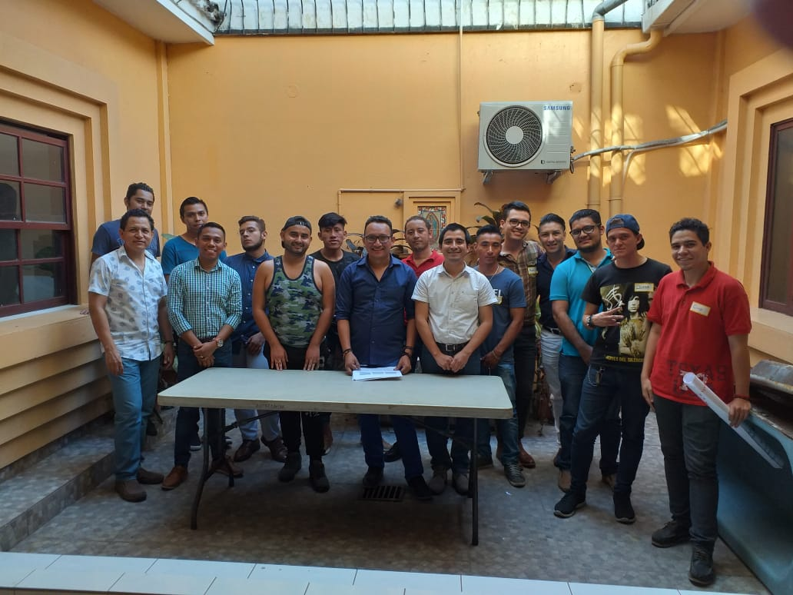
GRACIAS A TODOS POR SU ATENCIÓN

